Slide 1
История Китая

Slide 2
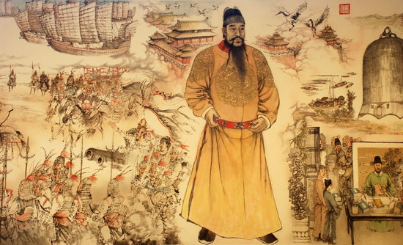
Древняя история Китая
На этой странице будут представлены основные события и факты из древней истории Китая, начиная с периода неолита до династии Цинь.

Slide 3
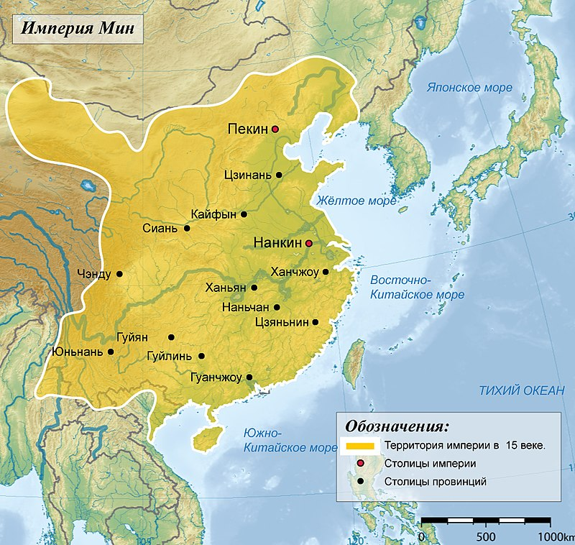
Империи Китая
Эта страница посвящена великим империям Китая, таким как Цинь, Хань, Тан, Мин и др. Будут рассмотрены основные достижения каждой из них.

Slide 4
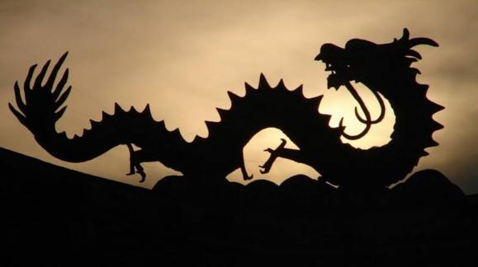
Культура и философия Китая
Здесь мы рассмотрим уникальную культуру и философию Китая, включая конфуцианство, даосизм, буддизм, китайскую живопись, поэзию и архитектуру.

Slide 5
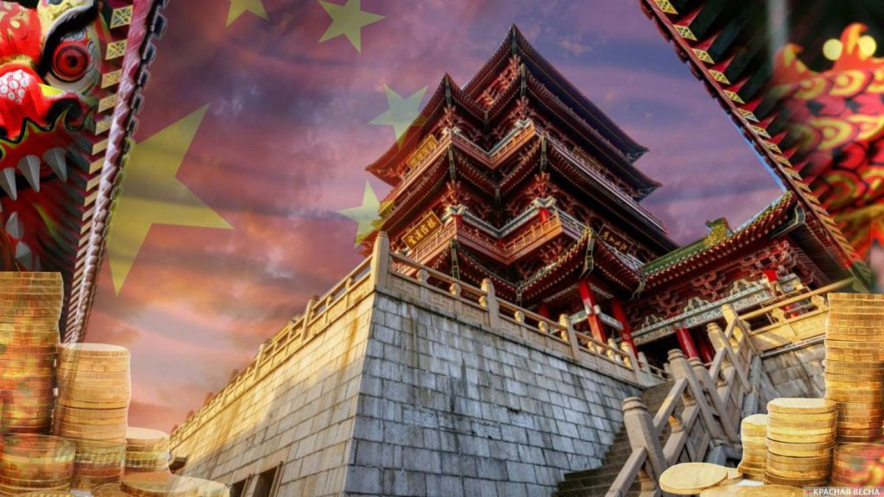
Модернизация Китая
На этой странице мы рассмотрим процесс модернизации Китая в XIX-XX веках, его взаимодействие с западными державами и внутренние реформы.

Slide 6
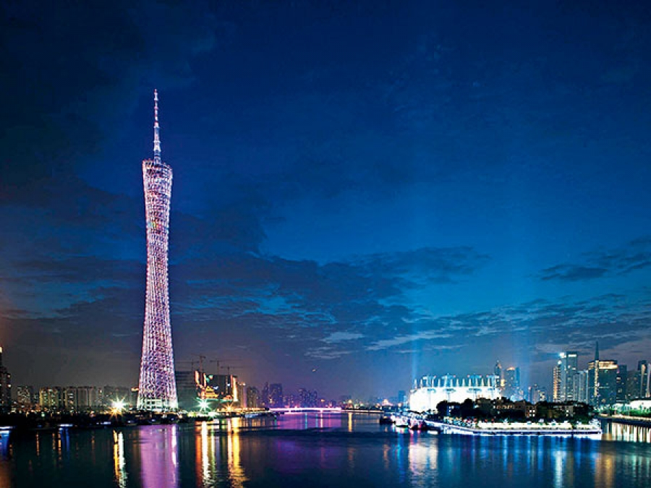
Современный Китай
Последняя страница посвящена современному Китаю: его экономическому развитию, политической системе, культурным достижениям и роли на международной арене.

Slide 7
Спасибо за внимание

